Slide 1
[초기화면]
로그인->로그인 화면 이동 ( 카카오로그인 및 회원로그인 가능)
회원가입->회원가입 화면 이동
게시판 목록 보기 -> 게시판 목록으로 이동 (로그인 상태일때 이동가능)
로그인
회원가입
게시판 목록 보기

Slide 2

아이디를 입력하세요
[로그인 화면]
아이디 입력 -> 아이디 글자 수 제한 10자
비밀번호 입력 -> 비밀번호 글자 수 제한 20자
로그인 -> 회원가입여부 확인하고 로그인 처리
카카오 로그인-> 카카오계정 이용해서 로그인 할 수 있게
비밀번호를 입력하세요
로그인
[데이터베이스]
로그인 하면 로그 기록 할 수 있게 테이블 생성

Slide 3
아이디를 입력하세요
[회원가입 화면]
아이디 입력 -> 아이디 글자 수 제한 10자
중복 체크 -> 데이터베이스에 ajax로 입력 값 보내서 중복 여부 검토
비밀번호 입력 -> 비밀번호 글자 수 제한 20자, 눈 모양그림 누르면 입력내용 텍스트로 보이게
이메일 주소 입력 -> 정규 표현식 이용해서 알맞은 주소인지 검토
중복체크
비밀번호를 입력하세요
이메일 주소를 입력하세요
닉네임을 입력하세요
[데이터베이스 테이블 설계]
자동증가 값
아이디(unique key)
비밀번호
이메일 주소
닉네임
중복체크
다음
회원가입

Slide 4
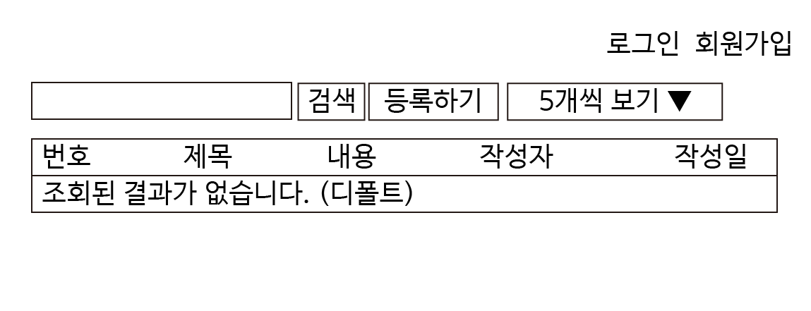

Slide 5
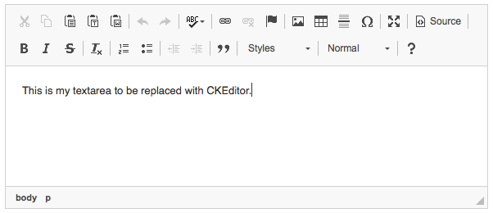
[
제목
[게시판 글 등록하기 화면]
제목 ->20자 제한
작성자 -> 닉네임 readonly
입력 창-> ckeditor4 이용
취소->confirm 으로 정말 취소하겠습니까? 물어보고 취소하면 목록으로 이동
등록->글등록
작성자
취소
등록

